Slide 1
仪器使用
111实验室

Slide 2
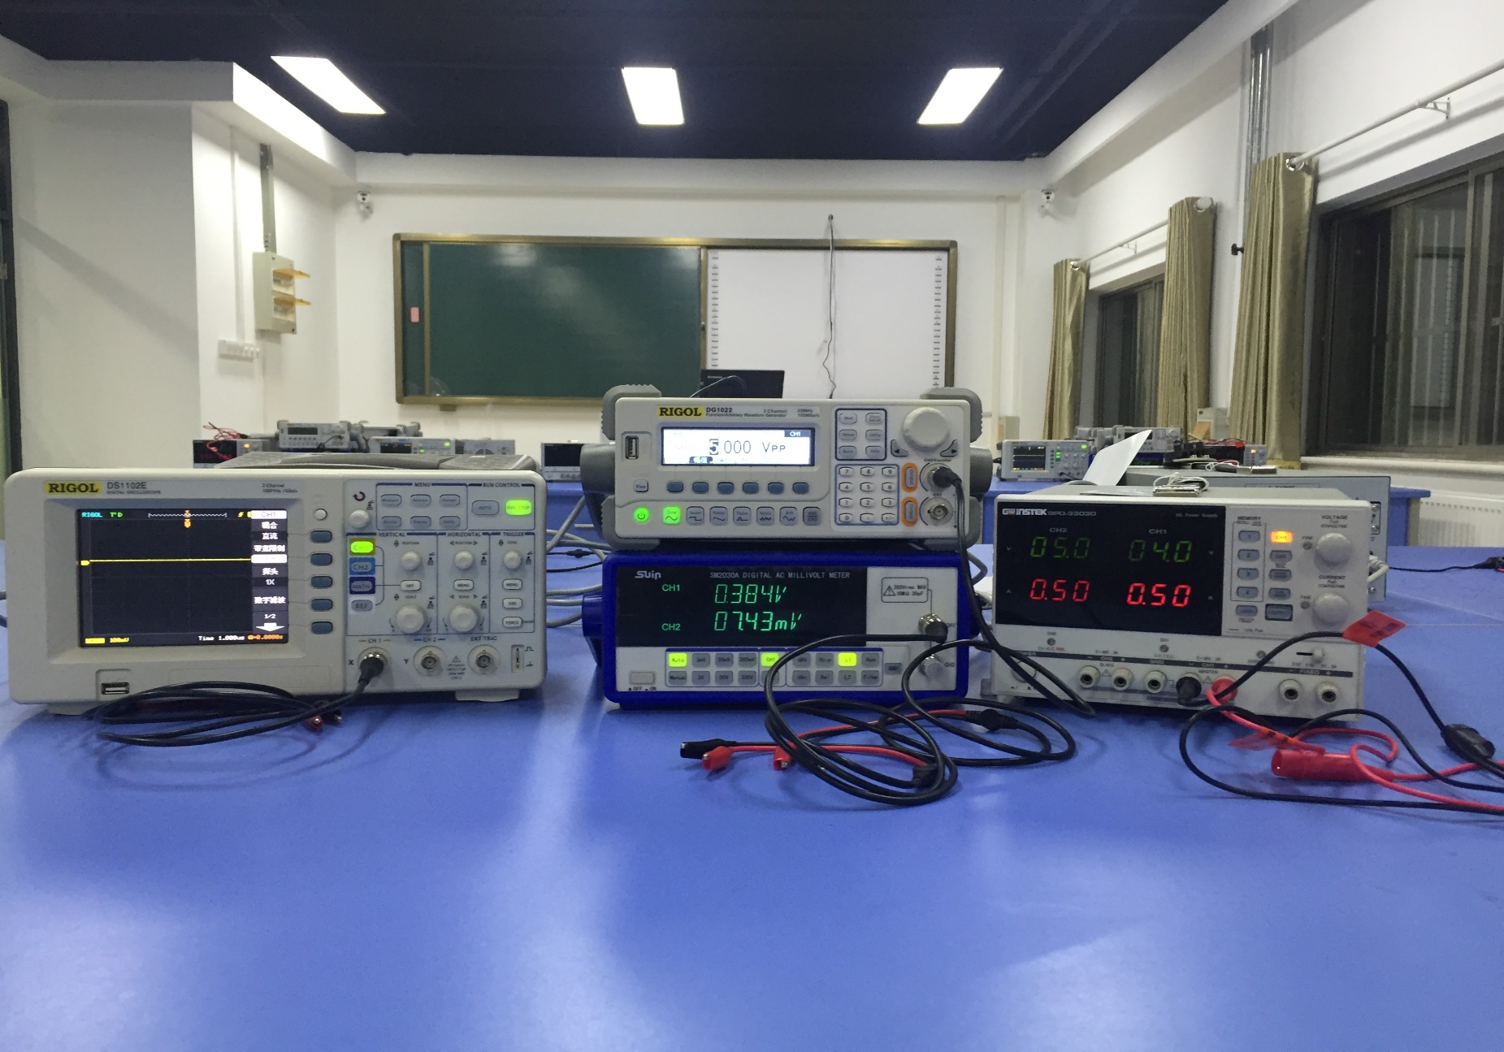
实验仪器
直流稳压电源
交流信号源
毫伏表
示波器

Slide 3
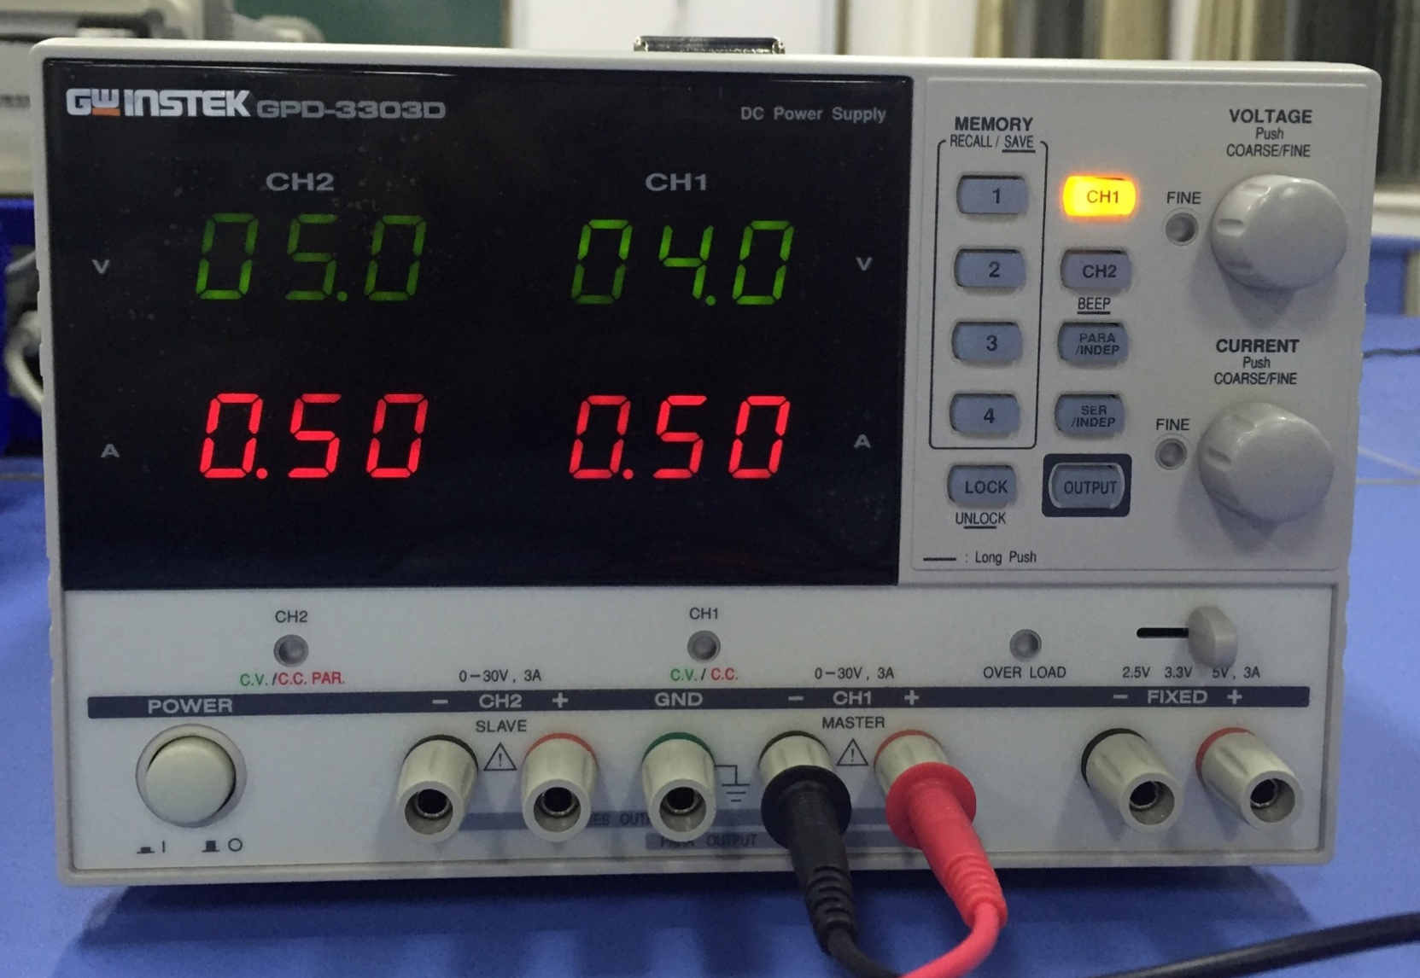
直流稳压电源
电压调节
限流调节
电源开关
输出按钮

Slide 4
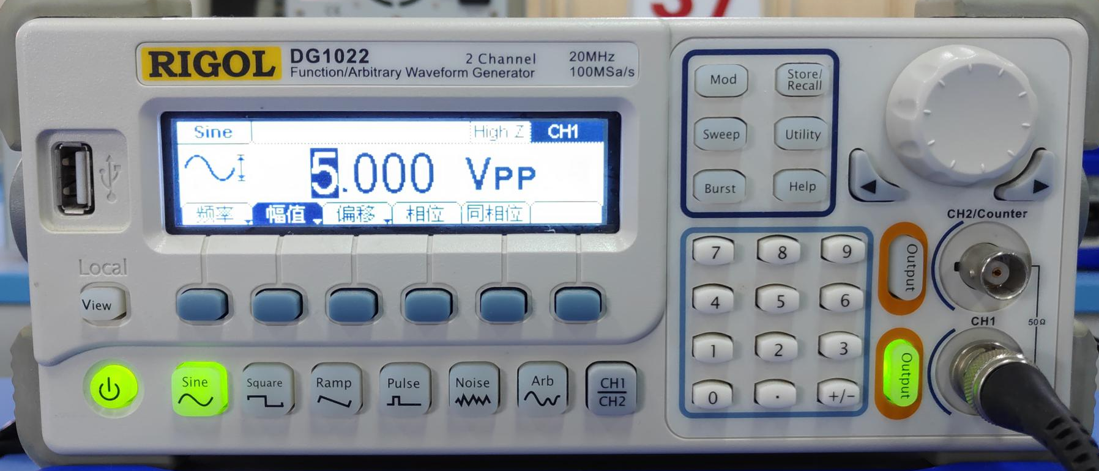
交流信号源
调节旋钮
频率调节
电源开关
电压
输出按钮
波形选择

Slide 5
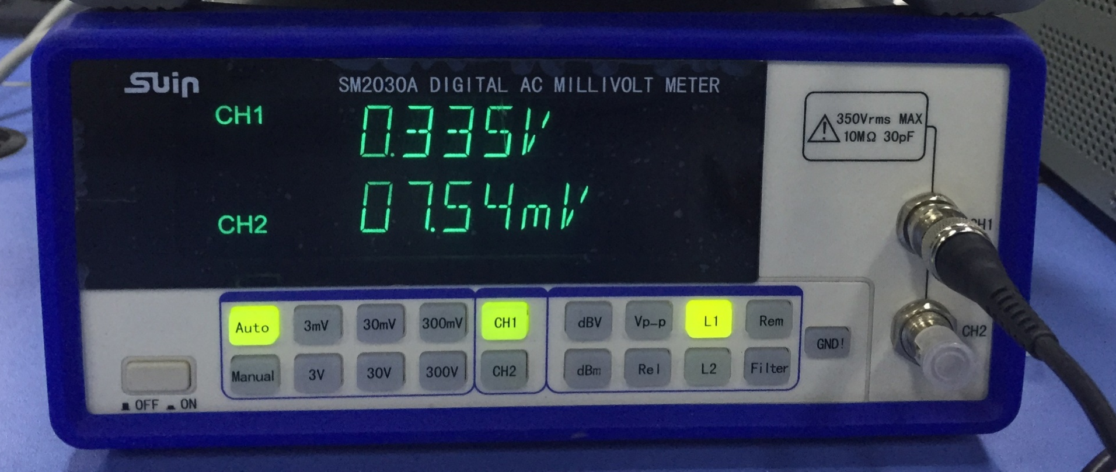
毫伏表
电压读数
电源开关

Slide 6
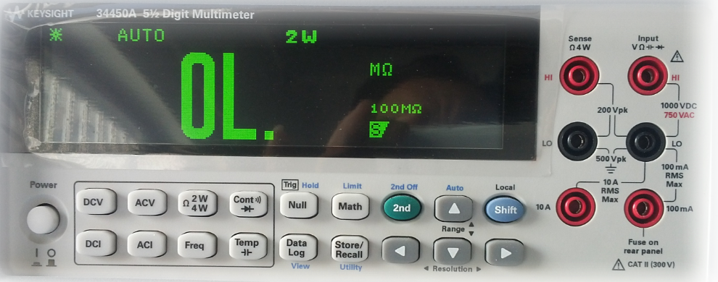
数字万用表
电源开关
电压
测量速度

Slide 7
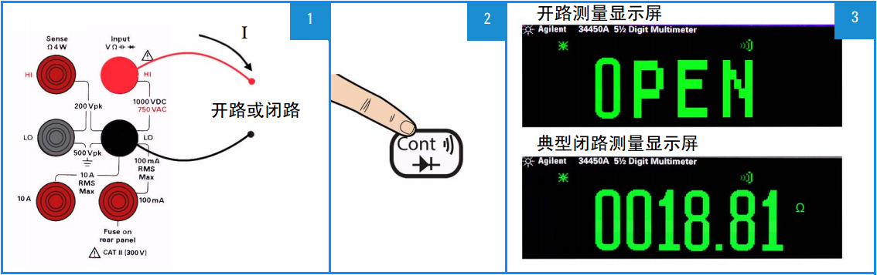
测试通断

Slide 8
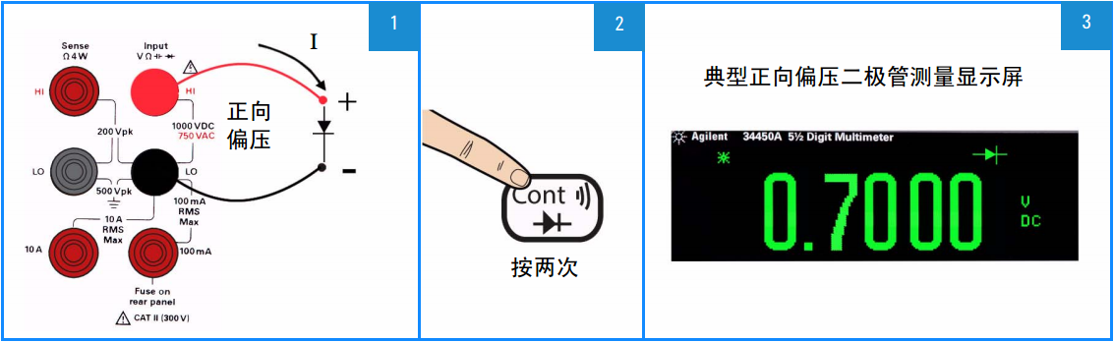
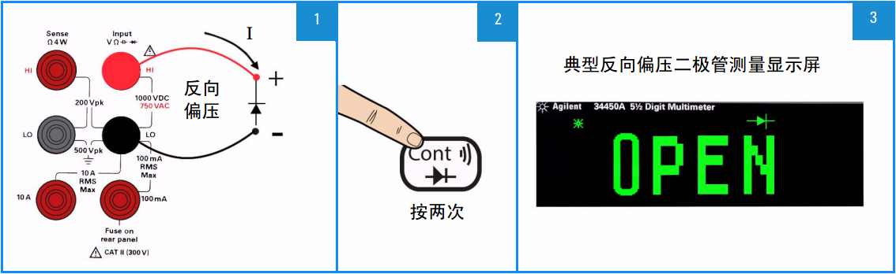
检测二极管

Slide 9
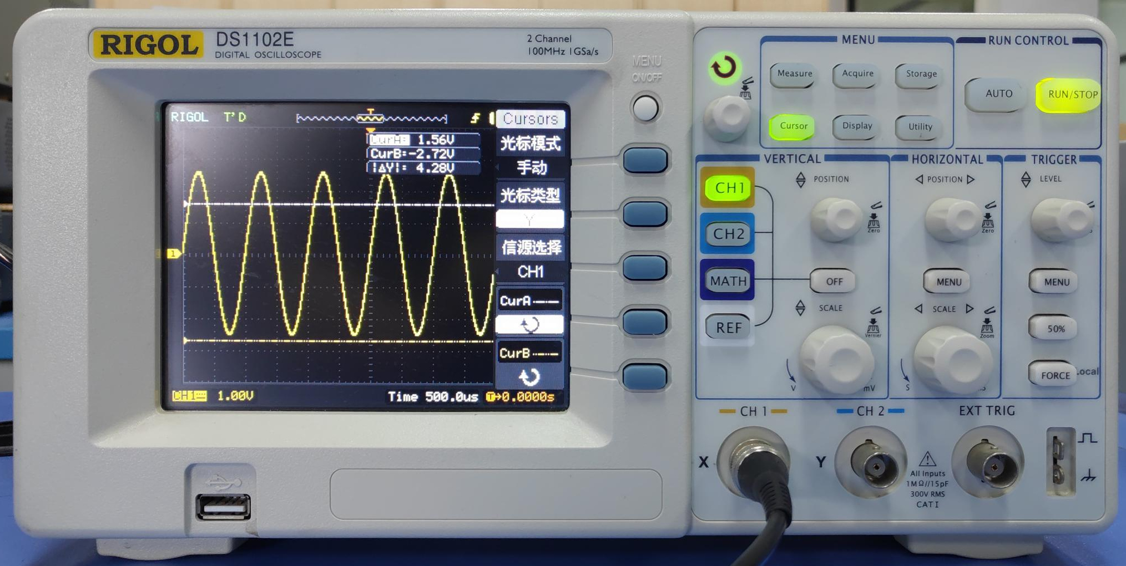
示波器
菜单选中（按下）
调节测量线（旋转）
菜单开关
菜单调节
波形自动调节
波形暂停
显示频率调节
菜单选择
显示幅度调节

Slide 10
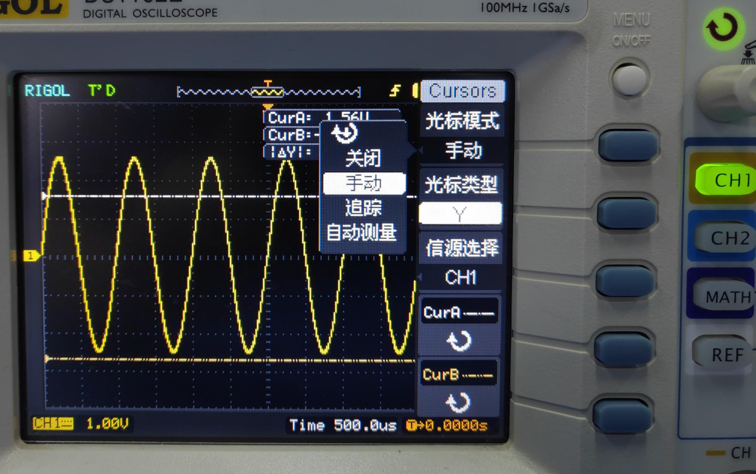
示波器
调节测量线（旋转）
选中手动模式
切换测量类型（幅度/频率）
选中测量线

Slide 11
1．直流电压的测量
实验内容
用示波器和万用表的直流电压档（DCV），测量直流稳压电源输出分别为5V，15V，25V时的读数，测量结果填入表1-1中。
表1-1
稳压源表 头指示 | 5V | 15V | 25V
万用表读数
示波器读数

Slide 12
2．示波器CAL波形的测量
用CH₁（或CH₂）观测示波器本身的校准信号（CAL），用DC和AC输入耦合方式，分别画出波形图，在图上标出UP+ 、UP-和周期T，测量数据填入表1-2中。
2．CAL方波信号的测量
u
DC
u
AC
O
t
O
t
表1-2
CAL校准信号 | 标称值 | 测量值
幅度UP-P | 2V
频率f | 1kHz

Slide 13
3．交流电压的测量
函数信号发生器选定为正弦波输出，输出电压为U_{P-P}=3V，用毫伏表和数字万用表分别测量频率为100Hz、1kHz、600kHz（频率直接由函数信号发生器读出），将测量结果填入表1-3中。
3．交流电压的测量
表1-3
正弦波频率 | 信号源读数 | 示波器测UP-P（V） | 毫伏表测有效值Urms（V） | 万用表ACV（V）
100Hz | 3.0V
1kHz | 3.0V
600kHz | 3.0V

Slide 14
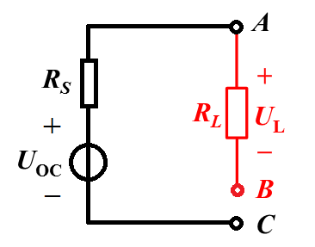
4．函数信号发生器内阻的测量
函数信号发生器从输出端往里看，可以等效为一个电压源U_{OC}与内阻R_{S}串联组成的电源，如图1-1所示。请设计出测量等效内阻R_{S}的方法，作出实验结果。
4．函数信号发生器等效内阻的测量
表1-4
 | U_{OC} | U_{L} | R_{L}（100Ω）
公式法
图1-1

Slide 15
实验思考题
1
总结各种仪器使用方法及注意事项。
写出所有你能想到的函数信号发生器内阻的测量方法，并详细说明设计思路。
2
下次实验：112室 电路基本定律的研究

Slide 16
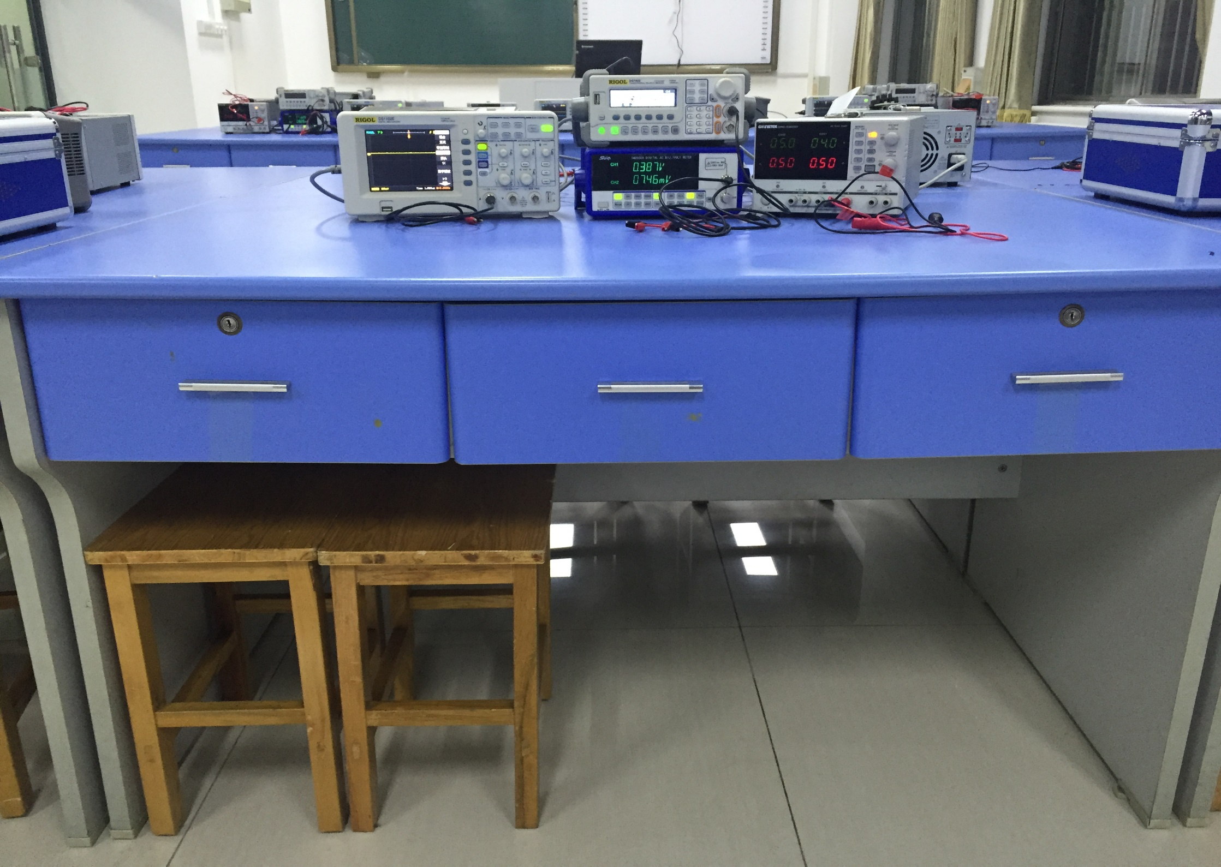
实验完成后注意事项
1.务必检查负载电阻是否插回实验板上
2.线材整理整齐（不要从仪器上拔下）
3.垃圾带走或丢至簸箕，将凳子竖向贴左侧摆放整齐

